Slide 1
Regionale Verbinders
Inburgeringscafé DUO
4 april 2025

Slide 2
Programma
10.00 – Even voorstellen
10.05 – Waarom Regionaal Verbinders
10.15 – Een blik op de praktijk van de Regionale Verbinder
10.35 – Discussie
10.45 – Afsluiting
Notes:
Welkomstwoord en toelichting door de andere RV.
Eigen RV neemt over vanaf aanleiding
Samen aanwezig omdat wij onderdeel uitmaken van het lerend netwerk van Divosa.
RV van andere regio beheert de tijd (!)

Slide 3
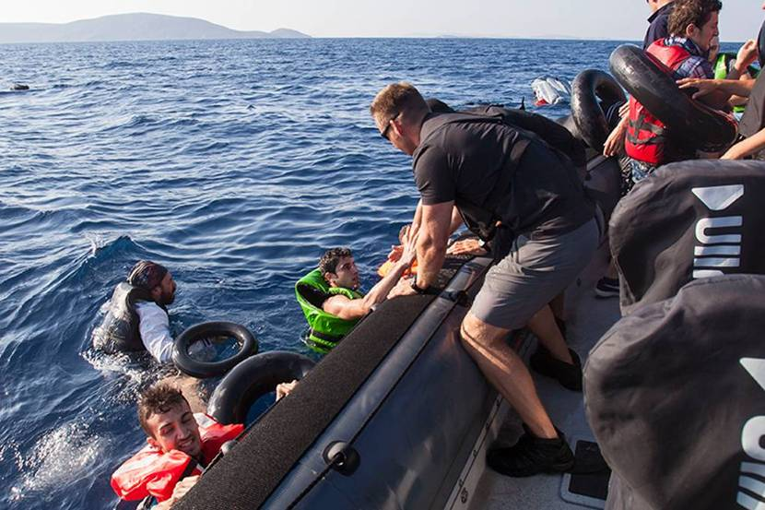
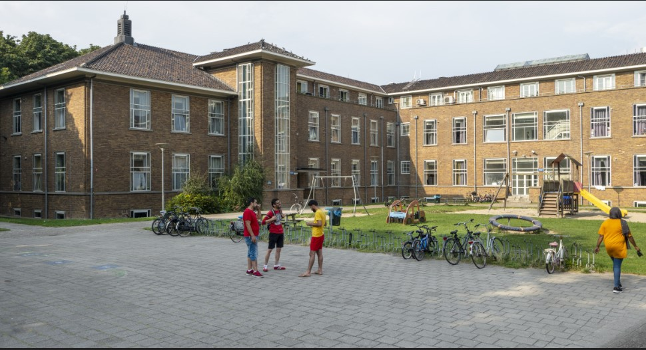
Even voorstellen

Slide 4
Wat doet een Regionaal Verbinder dan?

Slide 5
Waarom Regionaal Verbinders
Ministerie van Sociale Zaken en Werkgelegenheid (SZW) heeft een actieplan opgesteld
Doel: meer statushouders aan het werk
1. Regionaal Verbinders
2. Proef met startbanen (werken en inburgeren tegelijkertijd)
3. Vroege Start en werken tijdens verblijf in AZC
4. Subsidie ondersteuning van werkgevers (SOWIS)
Notes:
Er zijn zoveel initiatieven
Versnippert
Wiel opnieuw uitvinden

Slide 6
Regionaal Verbinder in Rijnmond
HOE
Ambitie
Programmateam ‘Statushouders aan het werk’
1. Verbeteren arbeidspotentieel statushouders/ asielzoekers
2. Meer samenwerking en kennisdeling tussen professionals in regio
3. Informeren en enthousiasmeren van werkgevers in Rijnmond
Notes:
Overal is het anders, iedereen is anders opgehangen.
Sommige deeltijd, voltijds.
Sommige bij Werkcentrum, Leerloket, WSP of beleidsafdeling
Werkgevers ondersteuning

Slide 7
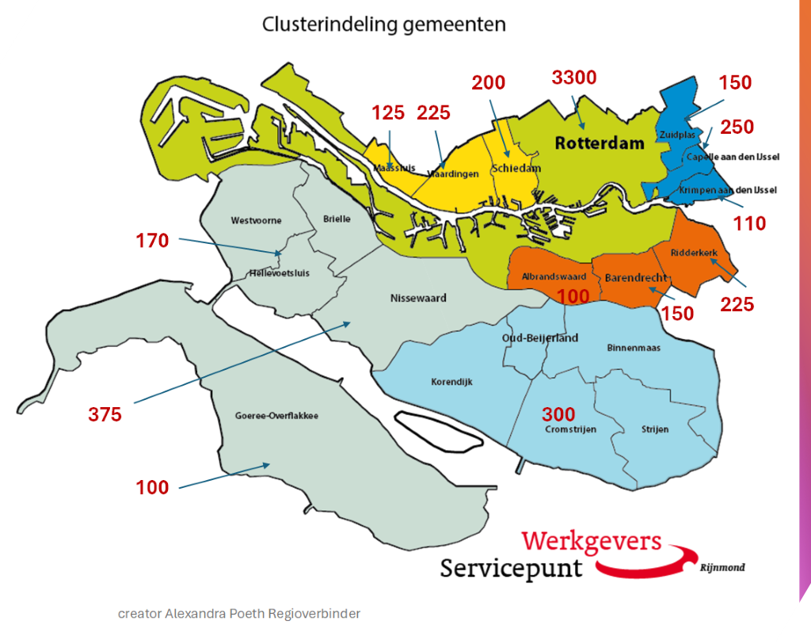
REGIO IN BEELD

Slide 8
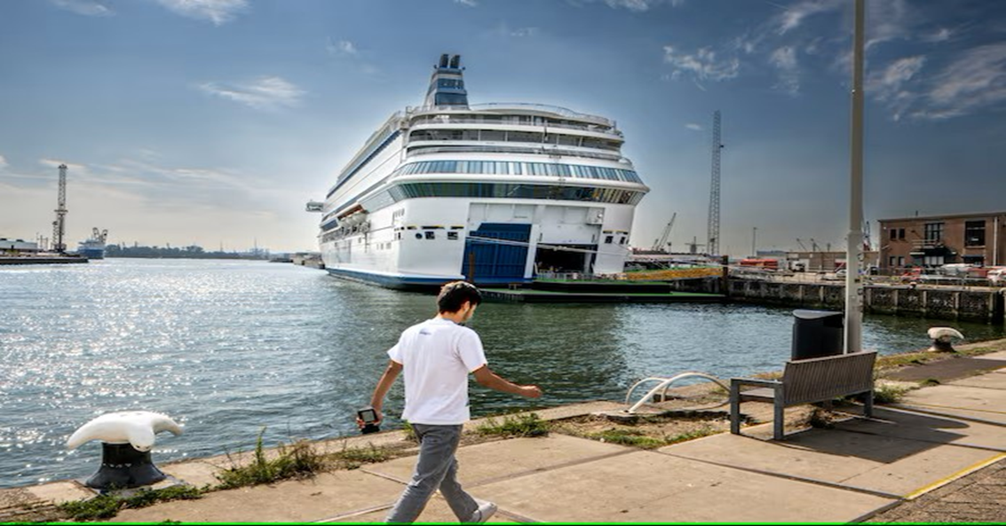
Asielopvangplekken en doorstroomlocatie
2000

Slide 9
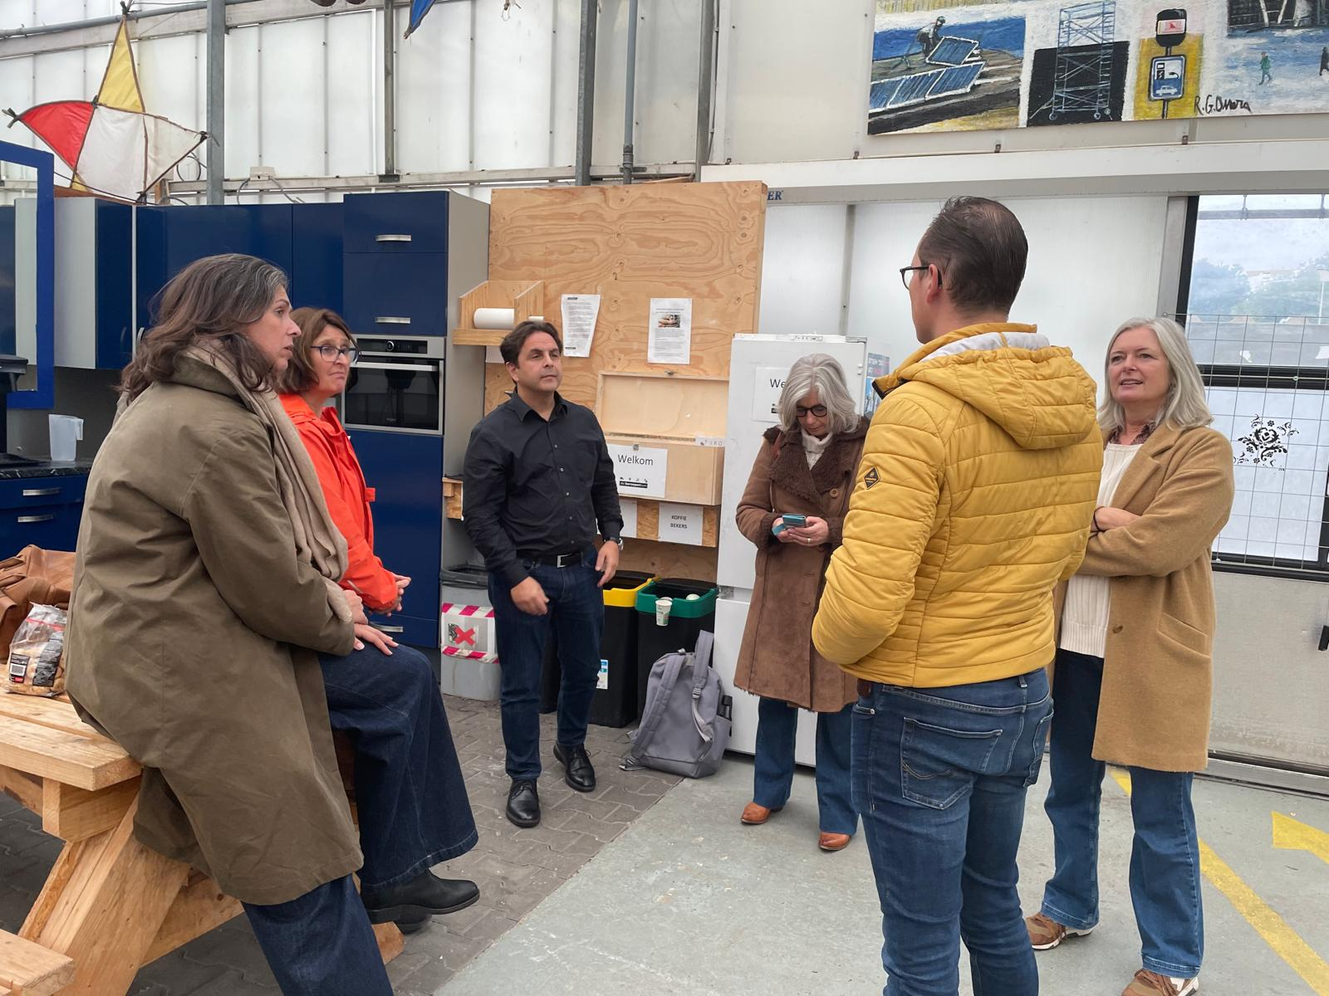
Een blik werpen in de praktijk van een Regionale verbinder..
Verbinden betrokken partijen (gemeenten, COA, UWV, werkgevers, WSP professionals etc.)
Informeren en enthousiasmeren
Denken en doen om invulling te geven aan kansen en behoeften
Centraal aanspreekpunt (kennis en netwerk) voor betrokken organisaties op verschillende niveaus.
Notes:
Blik op de praktijk: lokale verbinder geeft voorbeelden, andere verbinder stelt de vragen.
Lokale verbinder geeft lokale voorbeelden, collega stelt eventuele vragen en beschrijft landelijke voorbeelden.

Slide 10
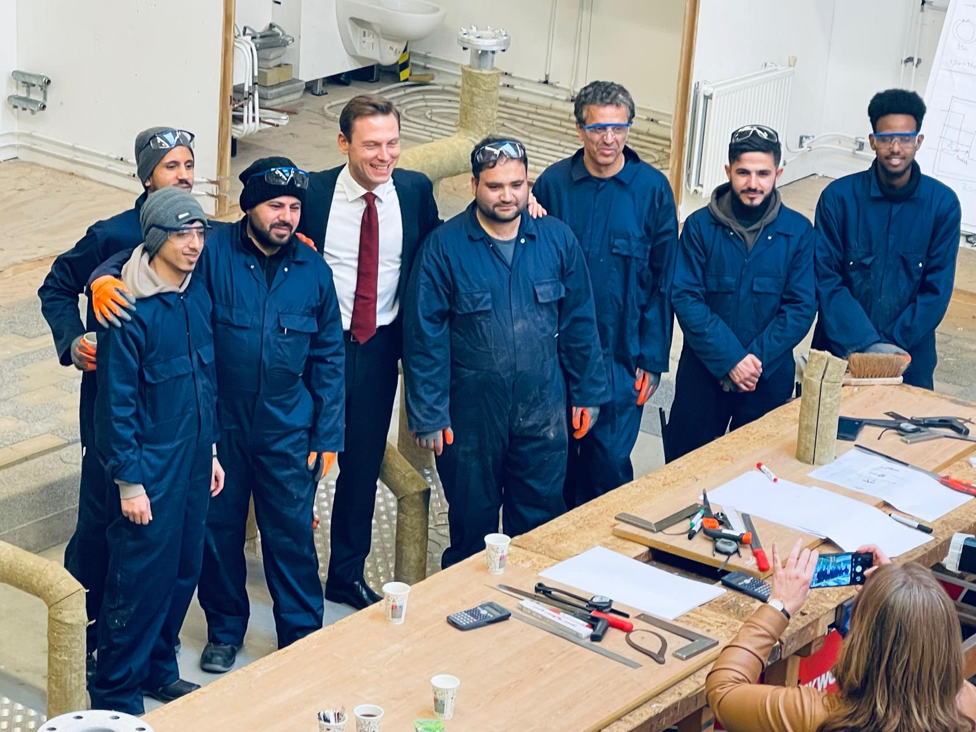
Enkele voorbeelden

Slide 11
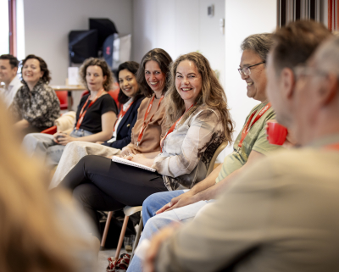
Tips van de Regionale Verbinders (1) voor een succesvolle integratie
Aanbod niveau:
Duale (leerwerk)trajecten
Taal op de werkvloer
Coaching op de werkvloer voor taalondersteuning en cultuurverbinding
Ontzorgen en faciliteren van werkgevers
Trainingen en voorlichting voor werkgevers
Uitvoerend niveau:
Cultuursensitief en deskundig werken
Out-of-the-box denken en doen
Notes:
Eigen verbinder presenteert.
Wat is volgens jullie de grootste uitdaging voor statushouders in je gemeente? Wat heb je nodig om dit op te lossen?

Slide 12
Tips van de Regionale Verbinders (2) voor een succesvolle integratie
Regionaal niveau: Samenwerking in de regio
Bruggen slaan tussen gemeenten en andere organisaties
Organiseren van bijeenkomsten voor werkgevers en statushouders
Kennis van benutten nationale en Europese subsidies en fondsen
Algemene tip:
Maak gebruik van het netwerk dat de regionaal verbinder heeft, want dat scheelt je tijd en werk!
Notes:
Eigen verbinder presenteert.

Slide 13
Enkele tools voor professionals en werkgevers
Inspiratiesessies voor werkgevers
SOWIS subsidie
Taalbuddy’s op de werkvloer ter ondersteuning van de taalontwikkeling
Handreiking Participatie inburgering als leidraad voor de begeleiding richting participatie
Meer informatie?
Bezoek de volgende webpagina’s voor meer tips, inspirerende verhalen en tools:
Regionale verbinders
Werkgeversservicepunt Rijnmond Statushouders - WSP Rijnmond
Notes:
Aanvullen en/of vervangen met regionale mogelijkheden.

Slide 14
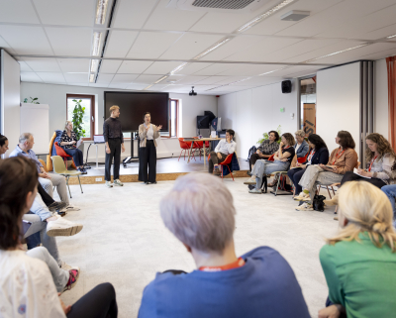
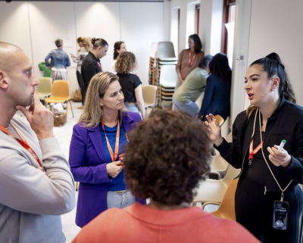
Waarom Divosa?
Divosa heeft een lerend netwerk opgezet om regionale verbinders te verbinden en te ondersteunen. Dit netwerk bevordert kennisdeling en samenwerking.
Wat doet Divosa?
Ondersteunen van de verbinders en hen samenbrengen:
Kennis, informatie en ervaringen uitwisselen
Leren van elkaar, zowel op proces- als inhoudelijk niveau
Organisatie van bijeenkomsten:
Fysieke en online bijeenkomsten, samenwerking met SZW en ketenpartners
Verspreiden van goede voorbeelden:
Hulpmiddelen en best practices delen
Via webpagina's en nieuwsbrieven van Divosa

Slide 15
Contactgegevens
Statushouders aan het werk
statushoudersaanhetwerk@rotterdam.nl
Alexandra Zellenrath-Poeth
ajm.poeth1@rotterdam.nl

